Slide 1
Тартымлы исемнәрнең килеш белән төрләнеше

Slide 2
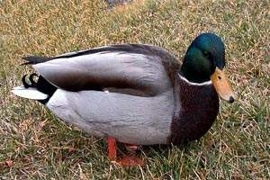
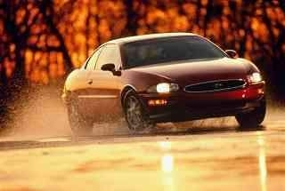
Минем
Синең
Аның

Slide 4
Б.к. | укучы | укучым | укучың
И.к. | укучының | укучымның | укучыңның
Ю.к. | укучыга | укучыма | укучыңа
Т.к. | укучыны | укучымны | укучыңны
Ч.к. | укучыдан | укучымнан | укучыңнан
У.в.к. | укучыда | укучымда | укучыңда

Slide 5
Б.к. | гаилә | гаиләм | гаиләң
И.к. | гаиләнең | гаиләмнең | гаиләңнең
Ю.к. | гаиләгә | гаиләмә | гаиләңә
Т.к. | гаиләне | гаиләмне | гаиләңне
Ч.к. | гаиләдән | гаиләмнән | гаиләңнән
У.в.к. | гаиләдә | гаиләмдә | гаиләңдә

Slide 6
 | Минем, синең
Б.к. | - | -
И.к. | -ның, -нең | -ның, -нең
Ю.к. | -га, -гә, -ка, -кә | -а/-ә
Т.к. | -ны, -не | -ны, -не
Ч.к. | -дан, -дән, -тан, -тән -нан,-нән | -нан,-нән
У.в.к. | -да, -дә, -та, -тә | -да, -дә

Slide 7
Б.к. | укучысы | гаиләсе
И.к. | укучысының | гаиләсенең
Ю.к. | укучысына | гаиләсенә
Т.к. | укучысын | гаиләсен
Ч.к. | укучысыннан | гаиләсеннән
У.в.к. | укучысында | гаиләсендә

Slide 8
 | аның
Б.к. | - | -
И.к. | -ның, -нең | -ның, -нең
Ю.к. | -га, -гә, -ка, -кә | -на/-нә
Т.к. | -ны, -не | -н
Ч.к. | -дан, -дән, -тан, -тән -нан,-нән | -ннан,-ннән
У.в.к. | -да, -дә, -та, -тә | -нда, -ндә

Slide 9
1) гаиләмнең | 7) дустына
2) китабыма | 8) абыем
3) дустымны | 9) әбисен
4) энемдә | 10) дәфтәремнән
5) энесенә | 11) мәктәбеннән
6) апаңнан | 12) урамында

Slide 10
 | 1 | 2 | 3 | 4 | 5 | 6 | 7 | 8 | 9 | 10 | 11 | 12
Б.к. |  |  |  |  |  |  |  | *
И.к. | *
Ю.к. |  | * |  |  | * |  | *
Т.к. |  |  | * |  |  |  |  |  | *
Ч.к. |  |  |  |  |  | * |  |  |  | * | *
У-в.к. |  |  |  | * |  |  |  |  |  |  |  | *

